Slide 1

ОСНОВИ НА ЕЛЕКТРОНИКАТА
ЛЕКЦИЯ №9 КОНСТРУИРАНЕ НА ЕЛЕКТРОННА АПРАТУРА
ВЕНЦИСЛАВ НАЧЕВ

Slide 2

ЗА КАКВО ЩЕ СИ ГОВОРИМ
Жизнен цикъл на електронни устройства
Печатни платки
Интегрални схеми
Топлинен режим
Електромагнитна съвместимост
Кутии и корпуси
Проектиране на печатна платка
Бъдеще на електрониката

Slide 3
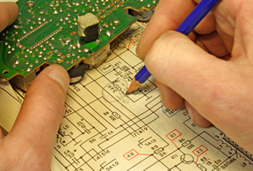
ЖИЗНЕН ЦИКЪЛ НА ЕЛЕКТРОННИТЕ УСТРОЙСТВА
СПЕЦИФИКАЦИЯ
ПРОЕКТИРАНЕ
ПРОТОТИП
ПРОИЗВОДСТВО
МОНТАЖ
ЕКСПЛОТАЦИЯ
ПОДДРЪЖКА
РЕЦИКЛИРАНЕ
ТЕСТВАНЕ

Slide 4

ПЕЧАТНА ПЛАТКА
PCB – Printed Circuit Board;
Основна цел – да свърже електрически и механично електронните елементи.
ИНФО

Slide 5
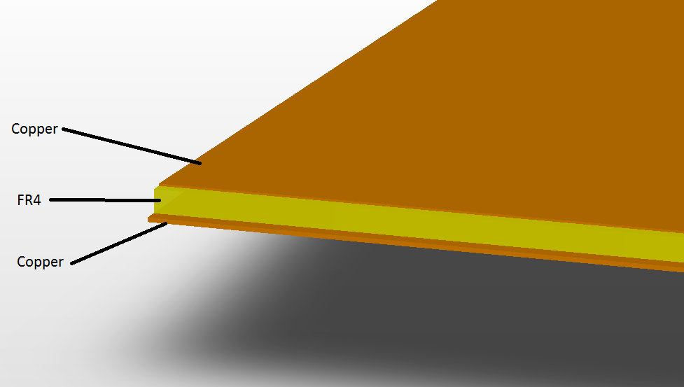
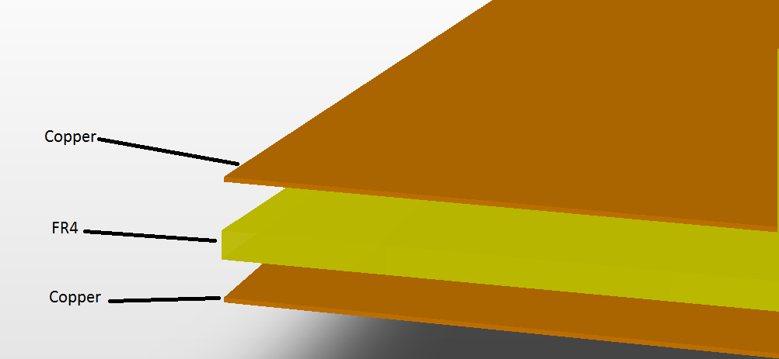
УСТРОЙСТВО

Slide 6
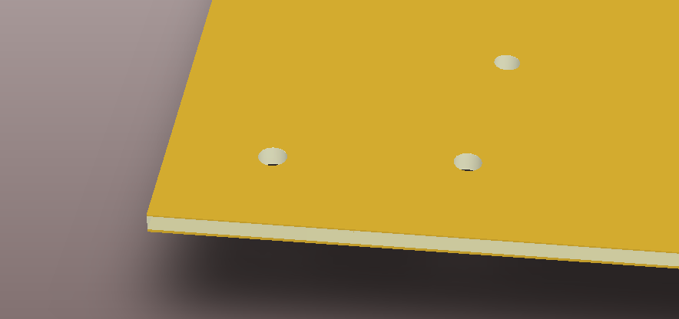
ПРОБИВАНЕ НА ОТВОРИ

Slide 7
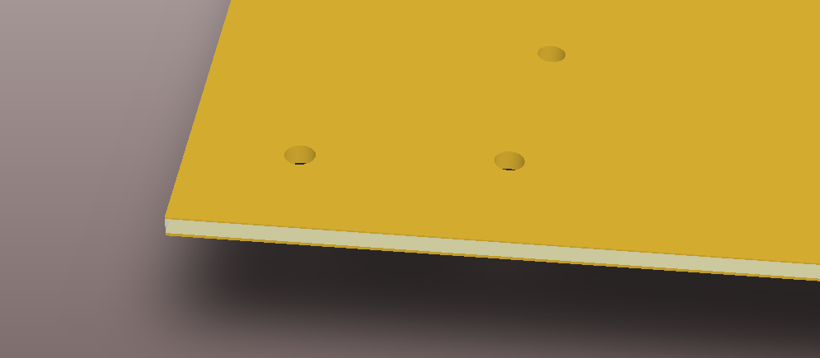
ОПРОВОДЯВАНЕ НА ОТВОРИТЕ

Slide 8
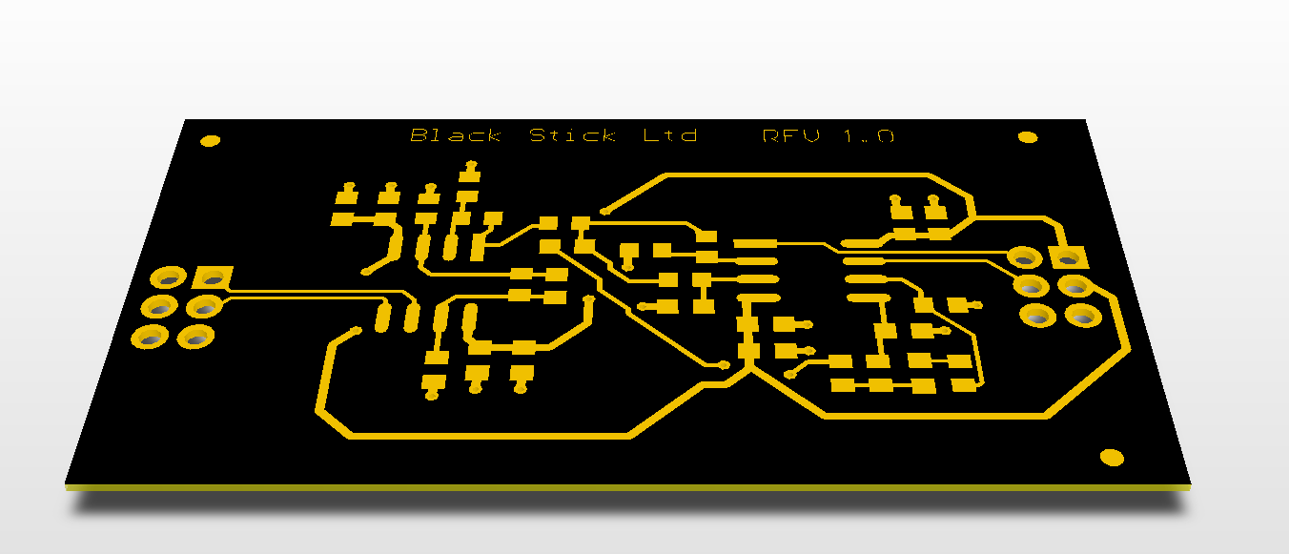
ФОТОНЕГАТИВ

Slide 9
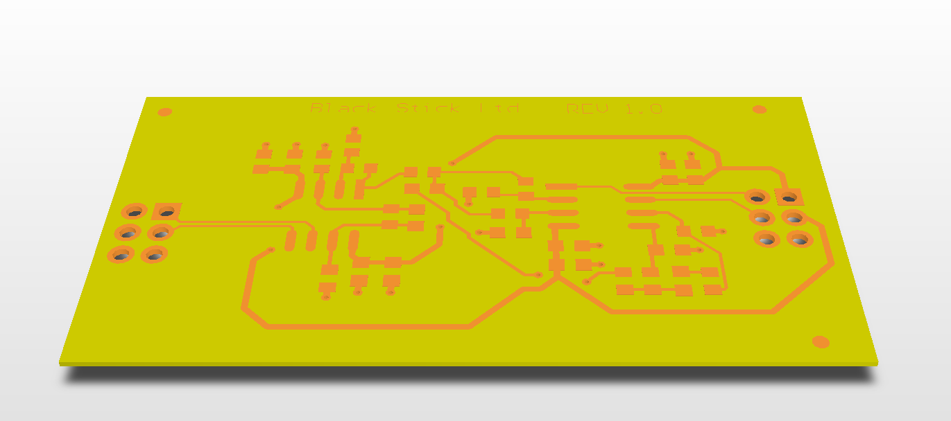
ЕЦВАНЕ

Slide 10
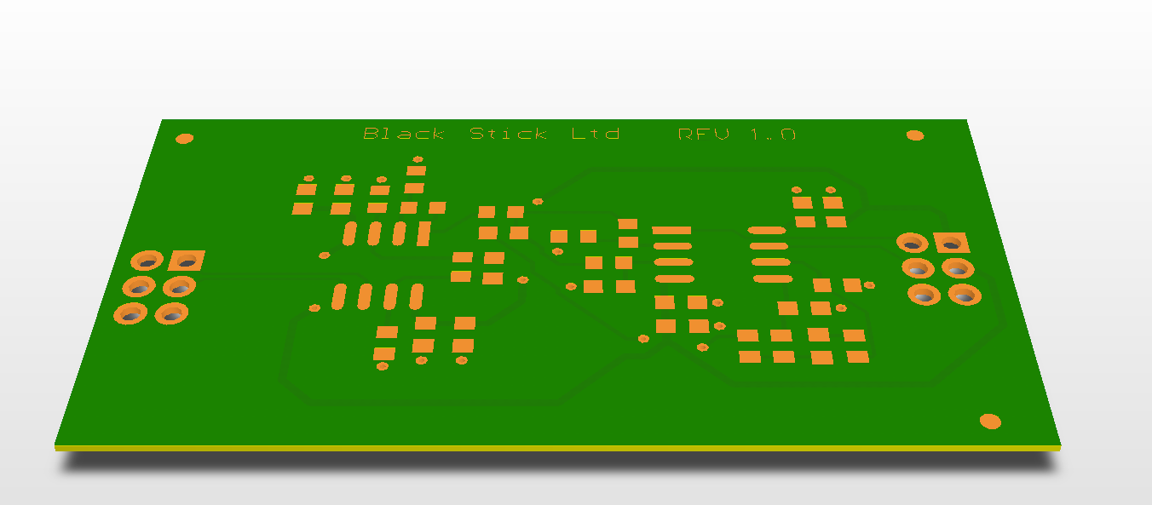
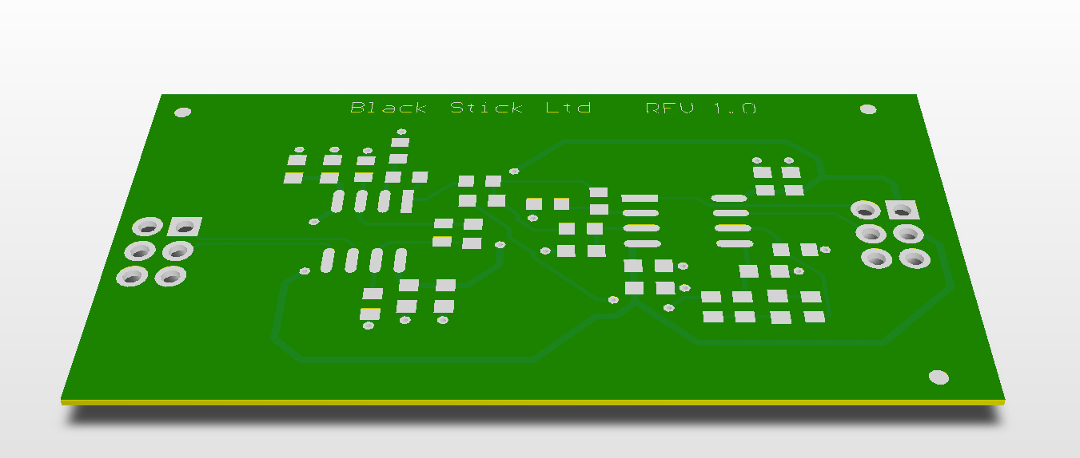
SOLDER MASK

Slide 11
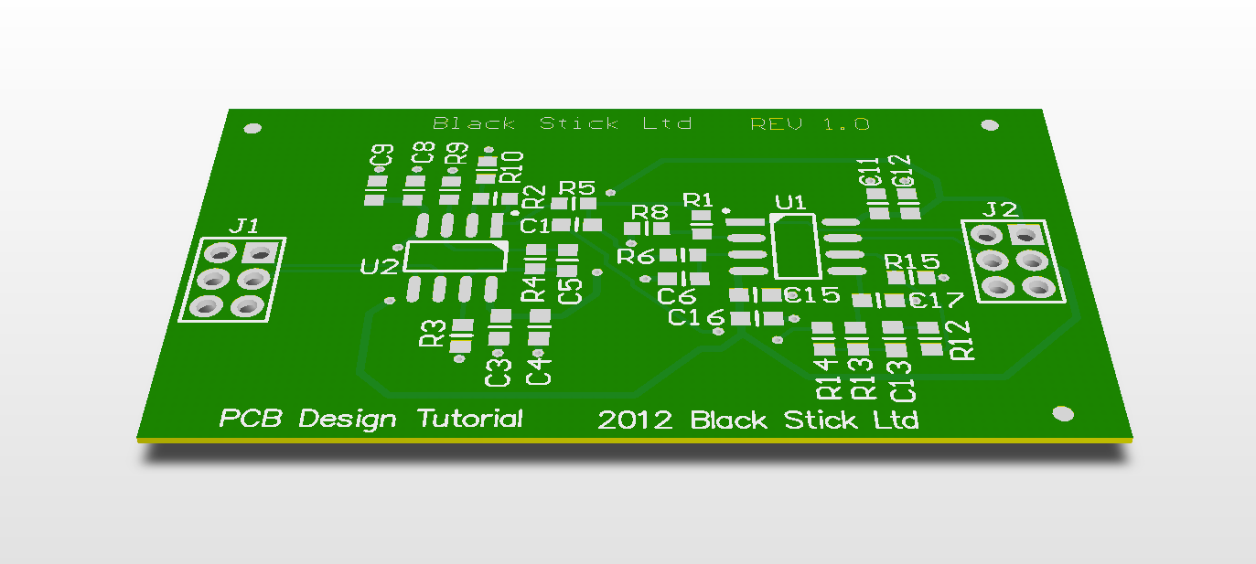
SILK SCREEN

Slide 12
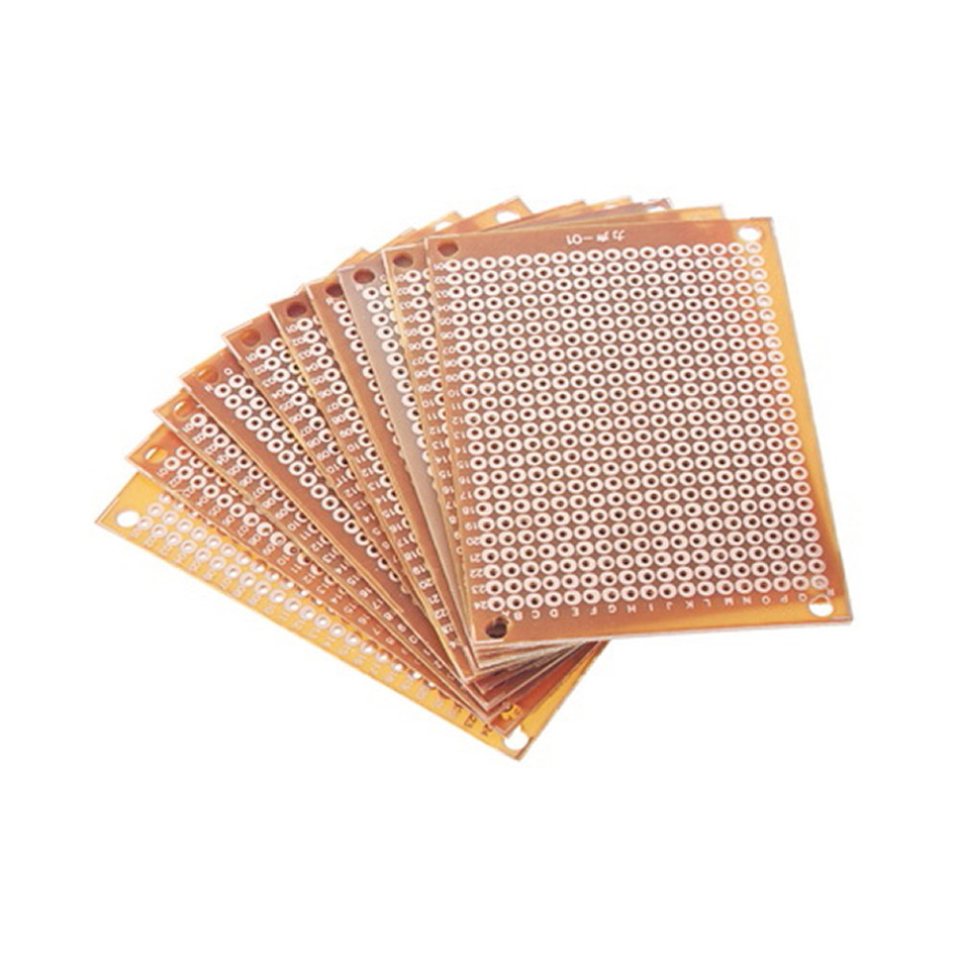
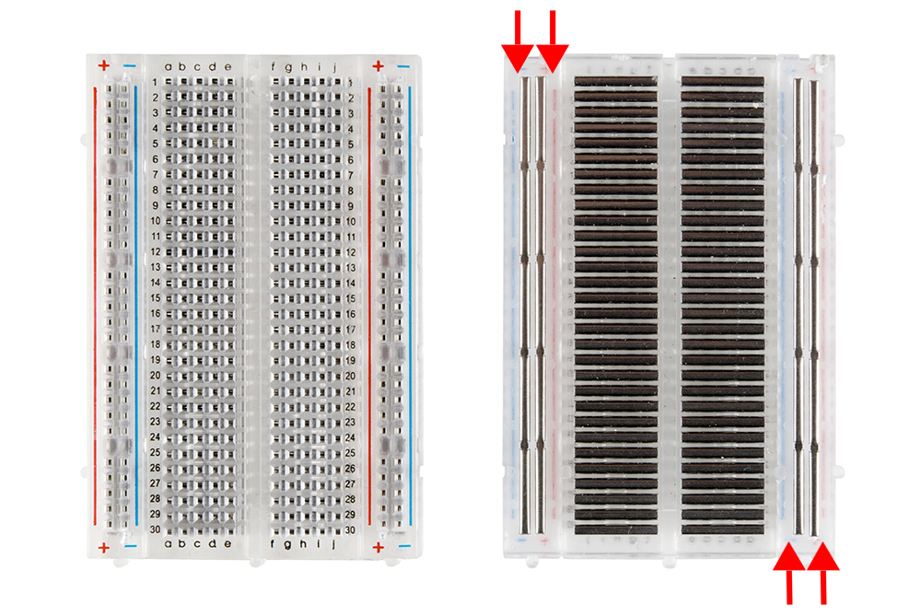
ЕКСПЕРИМЕНТАЛНИ ПЛАТКИ

Slide 13
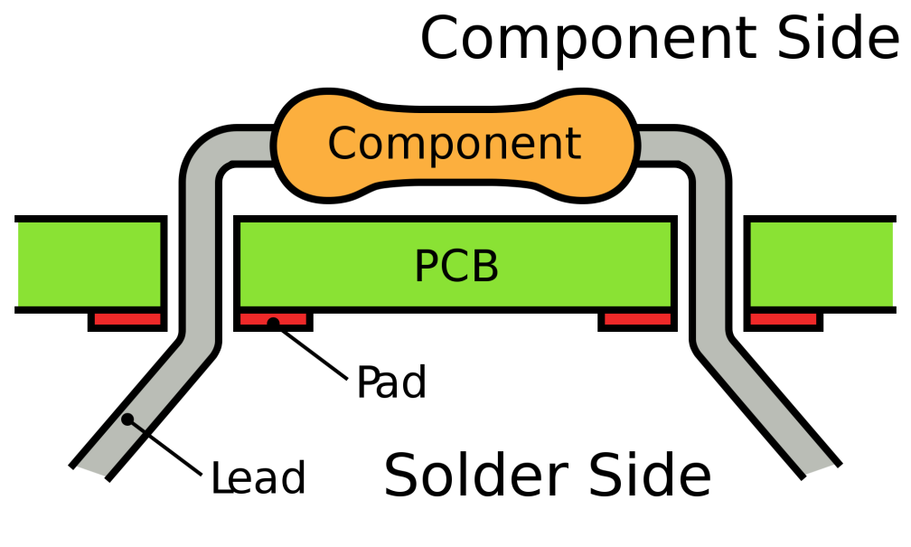
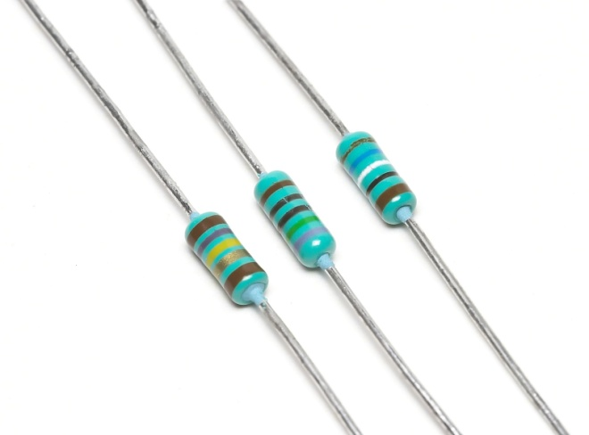
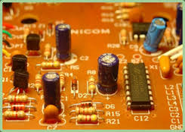
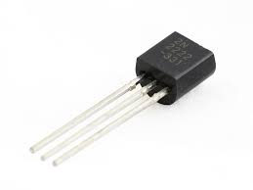
КОНВЕНЦИОНАЛЕН МОНТАЖ

Slide 14
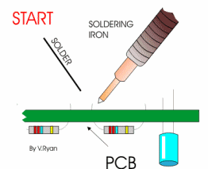
ЗАПОЯВАНЕ

Slide 15
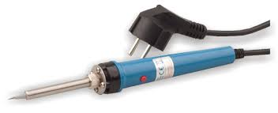
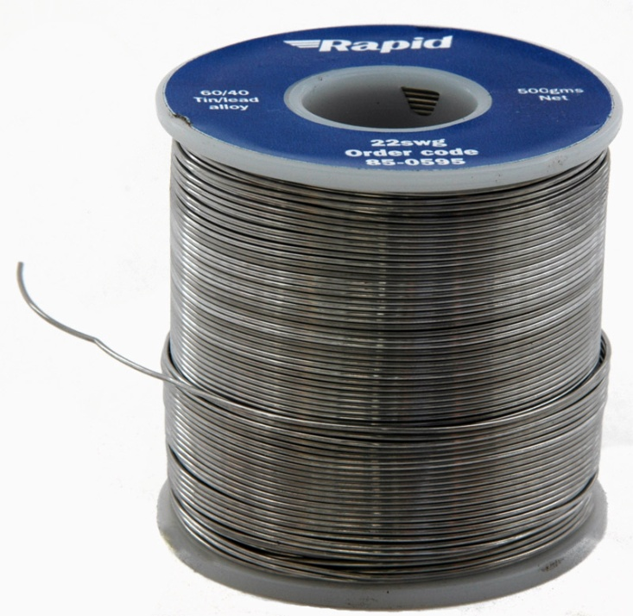
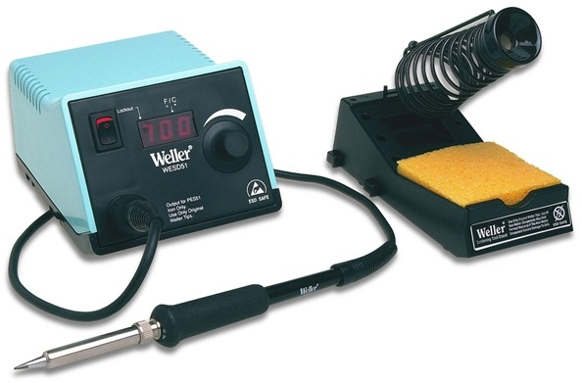
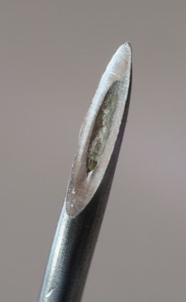
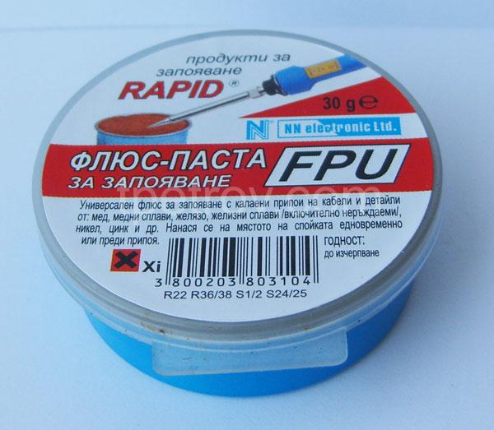
ЗАПОЯВАНЕ
тинол – припой оловно-калаен
поялник
станция за запояване
флюс
тиниол + флюс

Slide 16
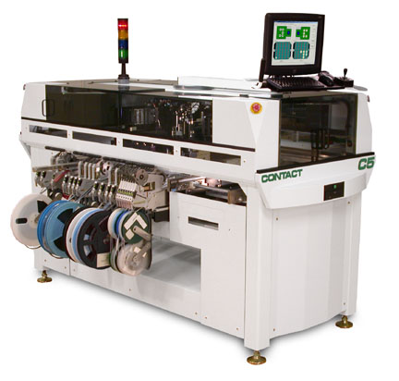
ВЪЛНА СПОЙКИ

Slide 17
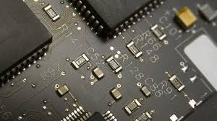
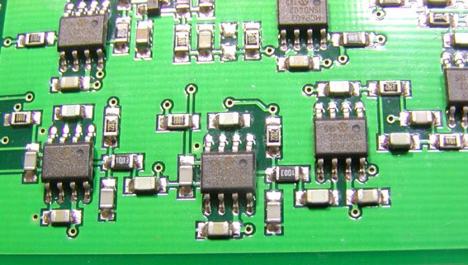
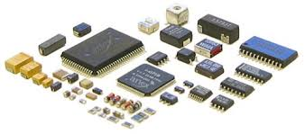
ПОВЪРХНОСТЕН МОНТАЖ (SMD)

Slide 18
МАШИНА ЗА SMD МОНТАЖ

Slide 19
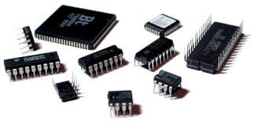
ИНТЕГРАЛНИ СХЕМИ
Много електронни елементи в един корпус.

Slide 20
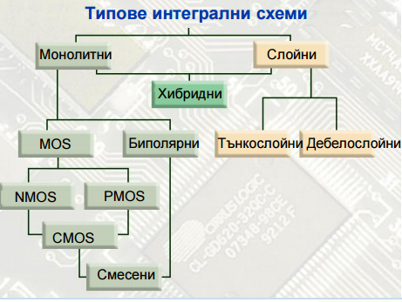
ИНТЕГРАЛНИ СХЕМИ

Slide 21
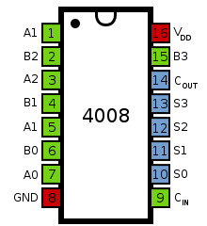
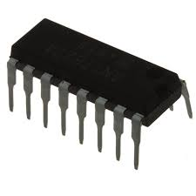
ПРИМЕР: IC 4008
ЦИФРОВ 4 БИТОВ СУМАТОР
ключ: показва къде се намира
краче(пин) №1.

Slide 22
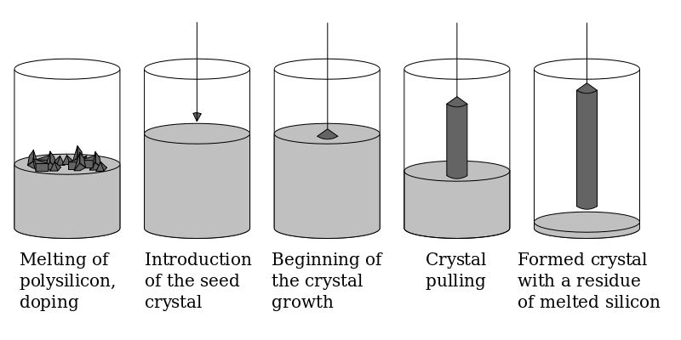
МЕТОД НА ЧОХАРАЛСКИ

Slide 23
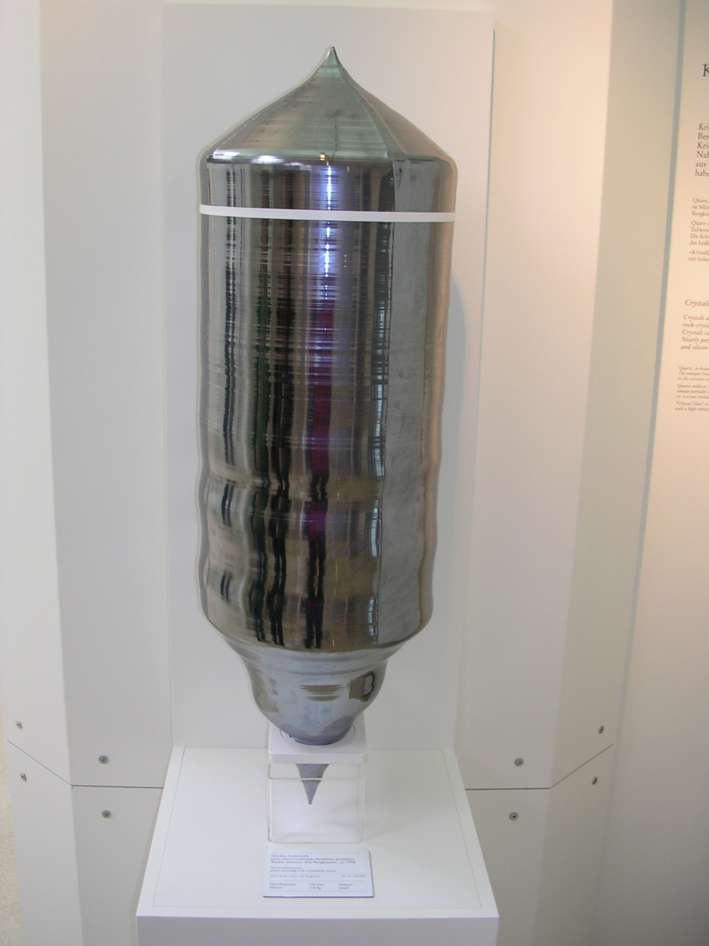
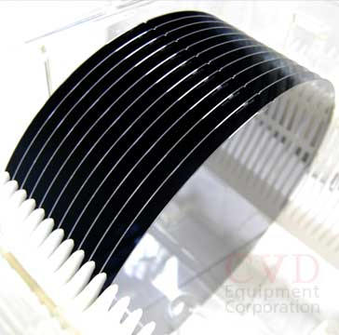
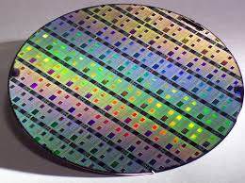
СИЛИЦИЕВИ ПЛОЧИ

Slide 24
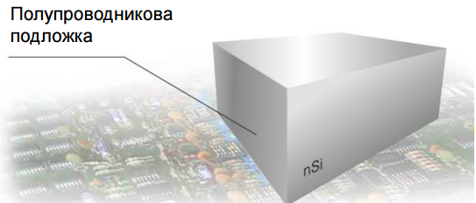
МОНОЛИТНИ ИС
При монолитните интегрални схеми всички елементи се изготвят в обема на обща полупроводникова подложка. Те могат да бъдат биполярни или MOS ИС според наличните в тях транзистори. Съществуват и смесени монолитни ИС, които съдържат и двата типа транзистори. Независимо, че съдържат милиони транзистори, тези интегралните схеми са с размери от няколко милиметра.

Slide 25
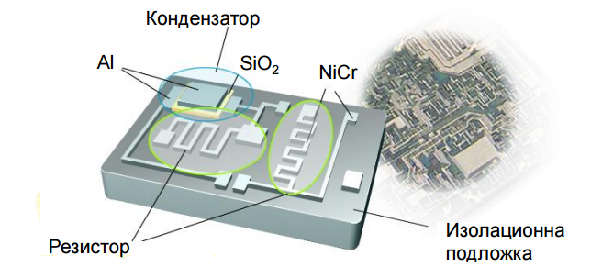
СЛОЙНИ ИС
Слойните ИС се изграждат от проводящ или непроводящ материал, който се нанася върху изолационна подложка. Според дебелината на слоя се делят на тънкослойни и дебелослойни ИС. Използват се за изготвяне само на пасивни елементи – резистори и кондензатори.

Slide 26
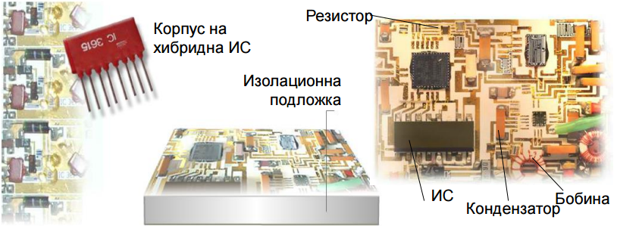
ХИБРИДНИ ИС
Хибридните ИС обединяват слойни пасивни елементи с интегрални схеми и други дискретни компоненти, монтирани върху изолационната подложка.

Slide 27
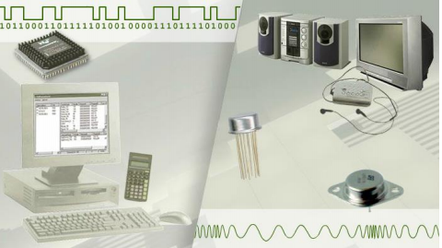
ЛИНЕЙНИ И ЦИФРОВИ ИС
Линейни(Аналогови): операционни усилватели, стабилизатори....
Цифрови: логически елементни, броячи, тригери, регистри....

Slide 28
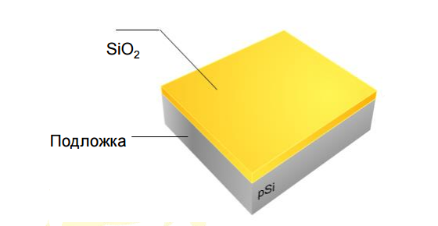
ОКИСЛЕНИЕ НА СИЛИЦИЕВА ПОДЛОЖКА В КИСЛОРОДНА СРЕДА

Slide 29
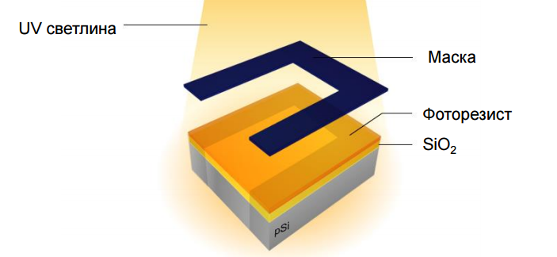
ФОТОЛИТОГРАФИЯ

Slide 30
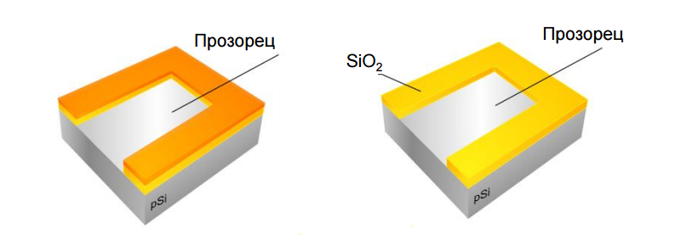
ЕЦВАНЕ

Slide 31
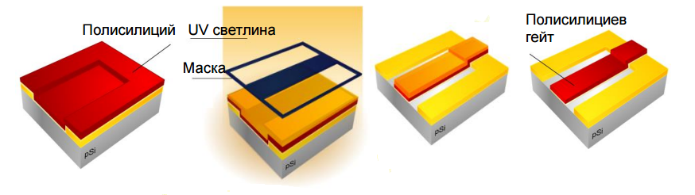
ФОРМИРАНЕ НА ГЕЙТА

Slide 32
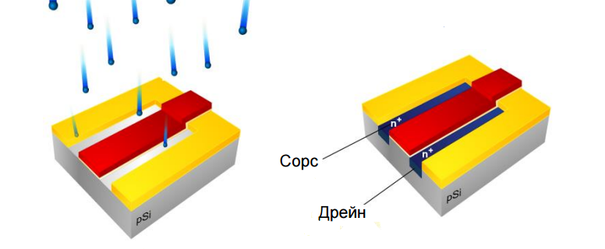
ЛЕГИРАНЕ

Slide 33
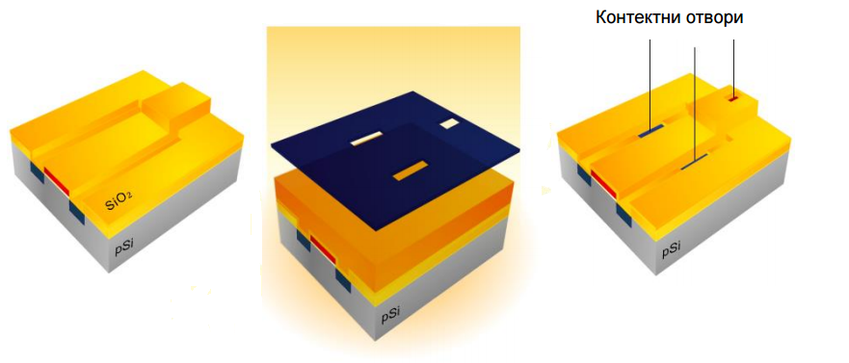
КОНТАКТИ

Slide 34
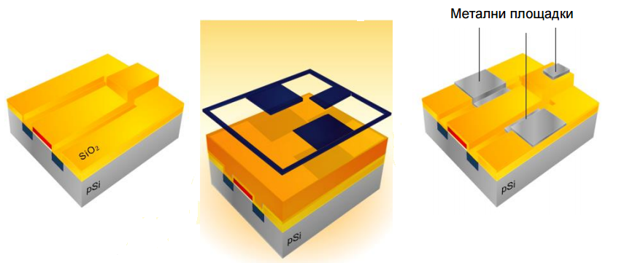
МЕТАЛИЗАЦИЯ

Slide 35
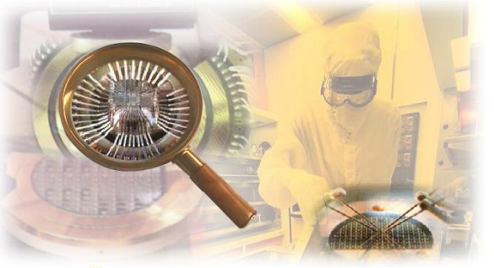
ТЕСТВАНЕ

Slide 36
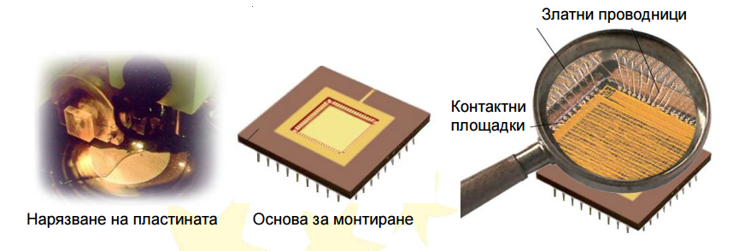
АСЕМБЛИРАНЕ

Slide 37
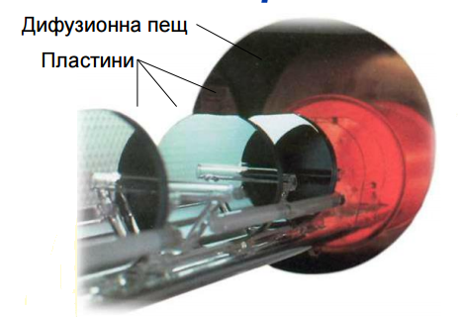
БИПОЛЯРНИ ИС

Slide 38
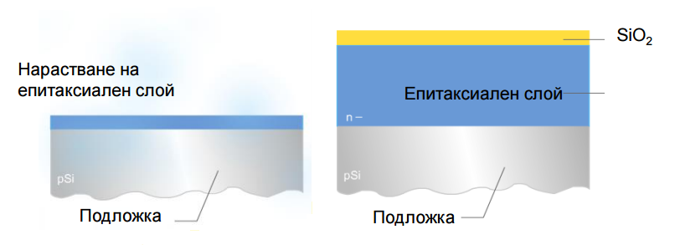
ЕПИТАКСИЯ

Slide 39
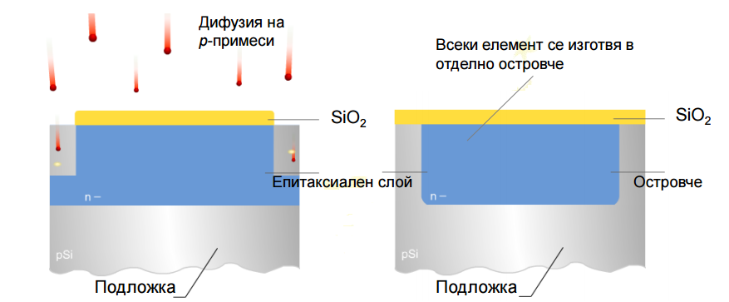
ФОРМИРАНЕ НА ОСТРОВЧЕ

Slide 40

ФОРМИРАНЕ НА БАЗАТА

Slide 41

ФОРМИРАНЕ НА ЕМИТЕРА

Slide 42

ИЗВОДИ

Slide 43


ДРУГИ ЕЛЕМЕНТИ

Slide 44

БИПОЛЯРНИ И MOS ИС
МОS ИС се изграждат с по-малко операции;
МOS ИС имат по-голяма степен на интеграция при една съща технология;
MOS ИС са икономични;
MOS ИС са по-бавни от биполяните ИС.

Slide 45

MEMS
MicroЕlectroMechanical Systems;
Електроника + Механика в един чип;
Основно приложение: сензори.

Slide 46

MEMS ACCELEROMETER
Служи за измерване на ускорение;
F = a.m ; F = k.d ; C = ε_{o.}ε_{r.}S/d;
Изменя се капацитета на кондензатори;

Slide 47

ТОПЛИНЕН РЕЖИМ
С нарастване на температурата се увеличават обратните токове в ПП;
С нарастване на t се намаляват пробивните напрежение на ПП елементи;
С промяна на температурата се променят параметрите на всички елементи: коеф. на усилване на транзистори(β), съпротивление на резистори(R), капацитет на кондензатори(C), индуктивност на бобини(L)....
С намаляване на температурата се затруднява поляризацията на течните кристали(LCD).

Slide 48


ТЕМПЕРАТУРЕН КОЕФИЦИЕНТ
Показва доколко конкретен параметър се влияе от температурата.
Положителен ТК: величната нараства с нарастване на температурата;
Отрицателен ТК: величината намалява с нарастване на темературата.
Пример: ТК на резистор е 0.05 Ω/^{О}С, това означава, че на всеки 1^{О}С, съпротивлението ще нараства с 0.05Ω.
Задават се в Datasheet на елементите.

Slide 49

СХЕМОТЕХНИЧЕСКО РЕШЕНИЕ
Схеми за температурна компенсация;
Пример:
Ω/^{О}С
Ω/^{О}С

Slide 50

ОСИГУРЯВАНЕ НА ОХЛАЖДАНЕ
По-големи метални корпуси;
Охлаждащи радиатори;
Топлинни тръби;
Термобатерии;
Вентилатори;
Течно охлаждане;
Криостати.

Slide 51


ПРИМЕР: СТАБИЛИЗАТОР 7805
P_{max} = 5W
P_{max} = 10W

Slide 52





ОХЛАЖДАЩИ РАДИАТОРИ
термопаста

Slide 53



ТОПЛИННА ТРЪБА

Slide 54


ТОПЛИННА БАТЕРИЯ

Slide 55




ОХЛАЖДАЩИ ВЕНТИЛАТОРИ

Slide 56



ТЕЧНО ОХЛАЖДАНЕ

Slide 57



КРИОСТАТ
СЛУЖИ ЗА ОХЛАЖДАНЕ ДО МНОГО
НИСКИ ТЕМПЕРАТУРИ С ВТЕЧНЕНИ ГАЗОВЕ

Slide 58

ЕЛЕКТРОМАГНИТНА СЪВМЕСТИМОСТ

Slide 59


ЕЛЕКТРОМАГНИТНА СЪВМЕСТИМОСТ
ВЪНШНИ
СМУЩЕНИЯ
от околния
свят
ВЪТРЕШНИ
СМУЩЕНИЯ
от самата
апаратура

Slide 60




ЕКРАНИРАНЕ

Slide 61


ЕЛЕКТОМАГНИТНА СЪВМЕСТИМОСТ

Slide 62


ЕЛЕКТРОСТАТИЧНО ЕЛЕКТРИЧЕСТВО

Slide 63





ЕЛЕКТРОСТАТИЧНО ЕЛЕКТРИЧЕСТВО

Slide 64


DIN ШИНА
Deutsches Institut für Normung

Slide 65





КУТИИ ЗА DIN

Slide 66


КУТИИ ОТ 3D ПРИНТЕР
3D проектиране
3D принтиране

Slide 67



ПРОЕКТИРАНЕ НА ПЕЧАТНА ПЛАТКА(1)
1. ПРОЕКТИРАНЕ НА ЕЛЕКТРИЧЕСКА СХЕМА
рейка

Slide 68

ПРОЕКТИРАНЕ НА ПЕЧАТНА ПЛАТКА(2)
2. ЗАДАВАНЕ НА ФОРМА И РАЗМЕРИ НА ПЛАТКАТА

Slide 69

ПРОЕКТИРАНЕ НА ПЕЧАТНА ПЛАТКА(3)
3. ПОДРЕЖДАНЕ НА ЕЛЕМЕНТИТЕ

Slide 70

ПРОЕКТИРАНЕ НА ПЕЧАТНА ПЛАТКА(4)
4. АВТОМАТИЗИРАНО ОПРОВОДЯВАНЕ - AUTOROUTER

Slide 71

ПРОЕКТИРАНЕ НА ПЕЧАТНА ПЛАТКА(5)
4. АВТОМАТИЗИРАНО ОПРОВОДЯВАНЕ - AUTOROUTER

Slide 72

ПРОЕКТИРАНЕ НА ПЕЧАТНА ПЛАТКА(6)
5. ПРОБИВАНЕ НА МОНТАЖНИ ОТВОРИ

Slide 73

ПРОЕКТИРАНЕ НА ПЕЧАТНА ПЛАТКА(7)
6. ДОБАВЯНЕ НА СИТОПЕЧАТ (Top Silk layer)

Slide 74

ПРОЕКТИРАНЕ НА ПЕЧАТНА ПЛАТКА(7)
3D ИЗГЛЕД

Slide 75

SYSTEM ON A CHIP

Slide 76



ORGAN ON A CHIP

Slide 77

HUMAN ON A CHIP

Slide 78

“Който си мисли, че е научил всичко, той всъщност нищо не знае.”

Slide 79

КРАЙ

Slide 80

Благодаря за вниманието !
www.themegallery.com

